Slide 1
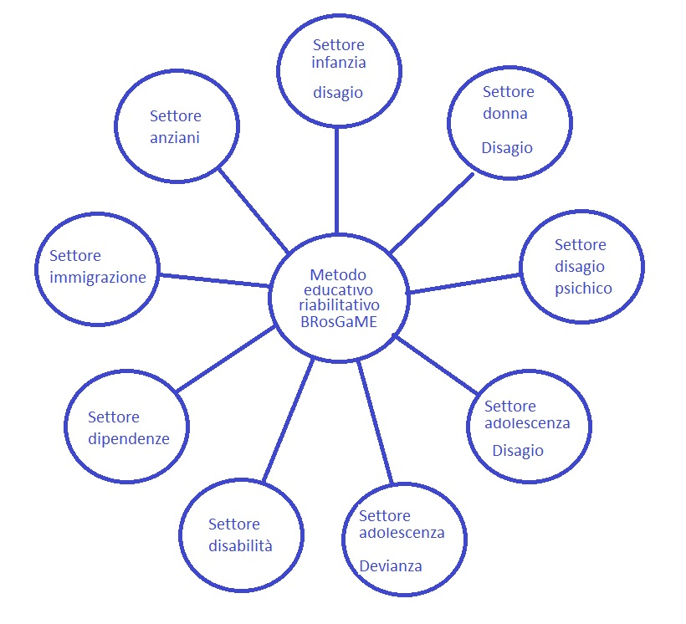
BRosGaME

Slide 2
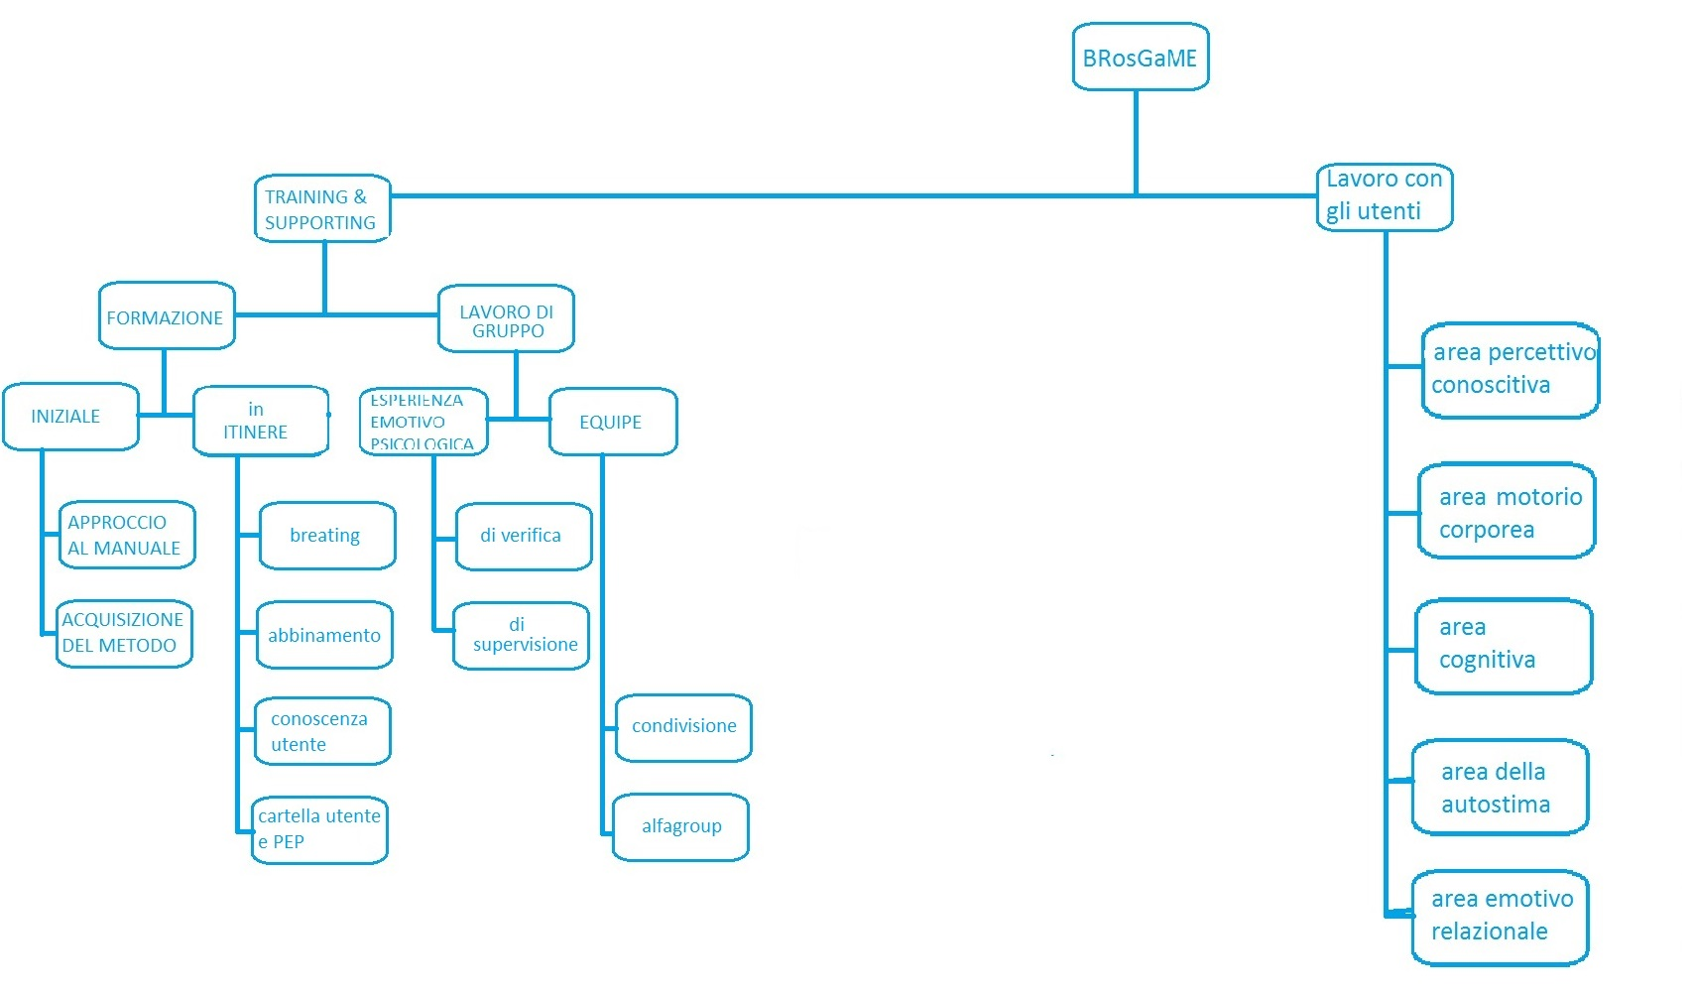

Slide 3
Descrizione sintetica dei Principi Ispiratori dell’iniziativa progettuale
Il metodo di intervento educativo-riabilitativo o rieducativo-funzionale, denominato “BRosGaMe”origina dalla volontà di permettere ai numerosi volontari che si avvicendano presso l’Ospedale Pediatrico di Gornja Bistra, in Croazia, una presenza permanente costante e qualificata. La Fondazione internazionale “Il Giardino delle Rose Blu”, ha tra le altre questa “mission”: preparare con metodologia comprovata il volontario ed in diversa misura l’assistito, creando da subito quel tutt’uno umano, lavorativo e rieducativo teso a raggiungere un percorso comune tra operatore ed utente, consolidando la loro speciale relazione che diverrà fonte del valore rieducativo-funzionale basilare nella relazione di aiuto.

Slide 4
Finalità del metodo
Costruire un percorso per raggiungere degli obiettivi fondamentali per il miglioramento della qualità della vita dell’utente, recuperando abilità possedute ma inespresse, creandone di nuove e mantenendole poi costanti nel futuro.
Applicare un valido schema di riferimento teorico-scientifico che si rivolga con cognizione di causa all’unità psicofisica dei volontari in formazione e degli utenti di riferimento, quale la Psicocinetica di Jean Le Boulch e l’Analisi Transazionale di Eric Berne.

Slide 5
Obiettivi del Metodo
Il metodo ha la sua base fondante nella relazione che si va a creare tra l’educatore e/o volontario soggetto che stimola la relazione e propone il metodo e l’utente o assistito, destinatario dell’intervento, protagonista al tempo stesso della relazione che va instaurandosi. Questi concetti bene chiariscono l’origine del nome della metodologia della quale stiamo parlando: ”BRosGAme”. Infatti l’ etimologia del termine di origine britannica sta a significare “gioco tra fratelli”, a sottolineare che è proprio la relazione al centro del metodo stesso.

Slide 6
“Training” and “Supporting” i pilastri del nuovo metodo
Formazione e Lavoro di Gruppo sono necessari alla metodologia che andrà sviluppandosi con:
una approfondita conoscenza della personalità del volontario e dell’assistito, con raccolta dati ed informazioni socio-familiari-ambientali (Colloqui ed Osservazioni)
analisi delle abilità e delle potenzialità possedute dal volontario e dall’assistito per definire gli obiettivi da raggiungere a medio e lungo termine
piano di Intervento da attuare una volta definiti gli obiettivi.

Slide 7
Ecco che si definisce il Piano di Intervento scegliendo con quali strumenti si raggiungerà l’obiettivo prefissato ovvero le attività da proporre: attività psicopedagogiche per la formazione del volontario, attività psicocinetiche rivolte all’assistito, “check list” alla quale poter attingere suddivisa in Cinque Aree di intervento:
AREA PERCETTIVO-CONOSCITIVA
AREA MOTORIO-CORPOREA
AREA COGNITIVA
AREA DELL’AUTONOMIA
AREA EMOTIVO-RELAZIONALE

Slide 8
Motivazione strategica della Metodologia” BRosGaMe”
Preparare il volontario su basi psico-cinetiche
Ottenere benefici che perdurino nel tempo
Instaurare una relazione educativa-rieducativa EMPATICA PRIVILEGIATA EFFICACE SCIENTIFICA
Raggiungere gli obiettivi predeterminati
Mantenere gli stessi nel tempo.
Verificare e pubblicare dati e risultati

Slide 9
Conclusioni
Metodologia scientifica e relazione empatica sono presupposti fondamentali attraverso i quali perseguire gli obiettivi di miglioramento della qualità di vita e la valorizzazione della Persona, lo sviluppo di nuove abilità ed il mantenimento dei risultati raggiunti.
Professionisti, Volontari ed Assistiti, ognuno per il proprio ruolo, ognuno secondo le proprie responsabilità, troveranno terreno comune di crescita, confronto e sperimentazione, uniti dalla stessa metodologia, dalla passione, dall’ empatia e certamente dall’amore per questa nuova mission innovativa moderna umanitaria che saprà coinvolgere ed appassionare tutti i partecipanti.

